Slide 1

Personal-friendly filter in Bulletin board system
Team. A++
NLP(02)
20141043 양준호 20143692 강경석 20145026 김상범
20151532 강영은 20151766 황선준 20155445 김규리

Slide 2
변경사항
에브리타임&인벤 => 에브리타임
앱& => 웹

Slide 3
진행상황

Slide 4
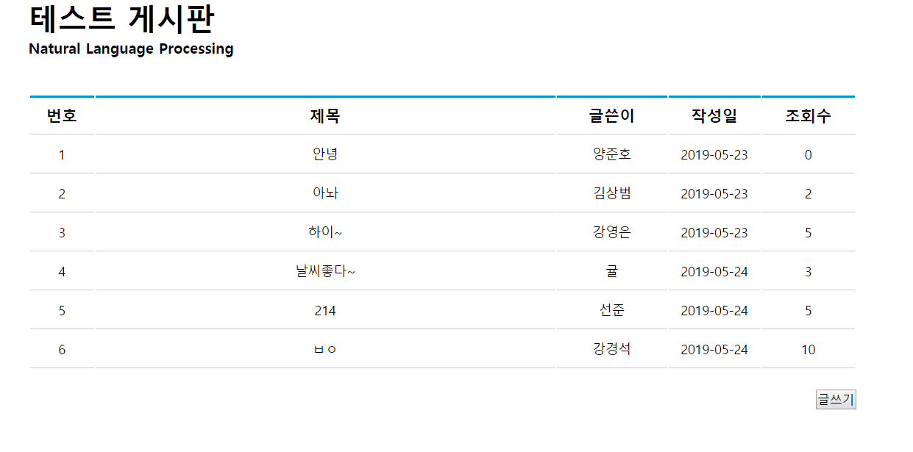
웹

Slide 5
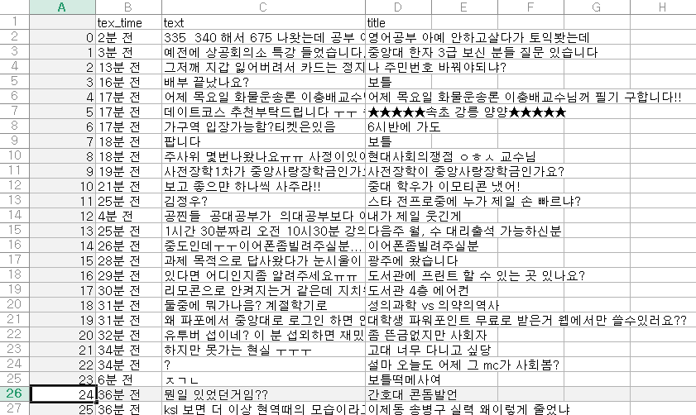
데이터 수집
출처: https://github.com/choinamki/everytime_crawler/

Slide 6
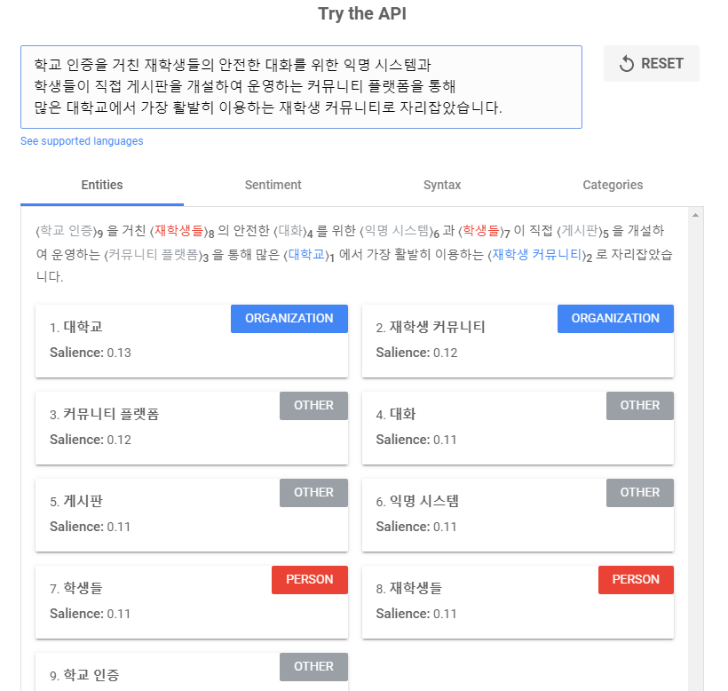
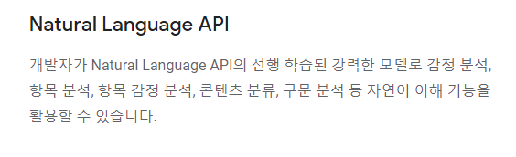
필터링 시스템

Slide 7
Q&A

Slide 8
Thank you!

